Slide 1

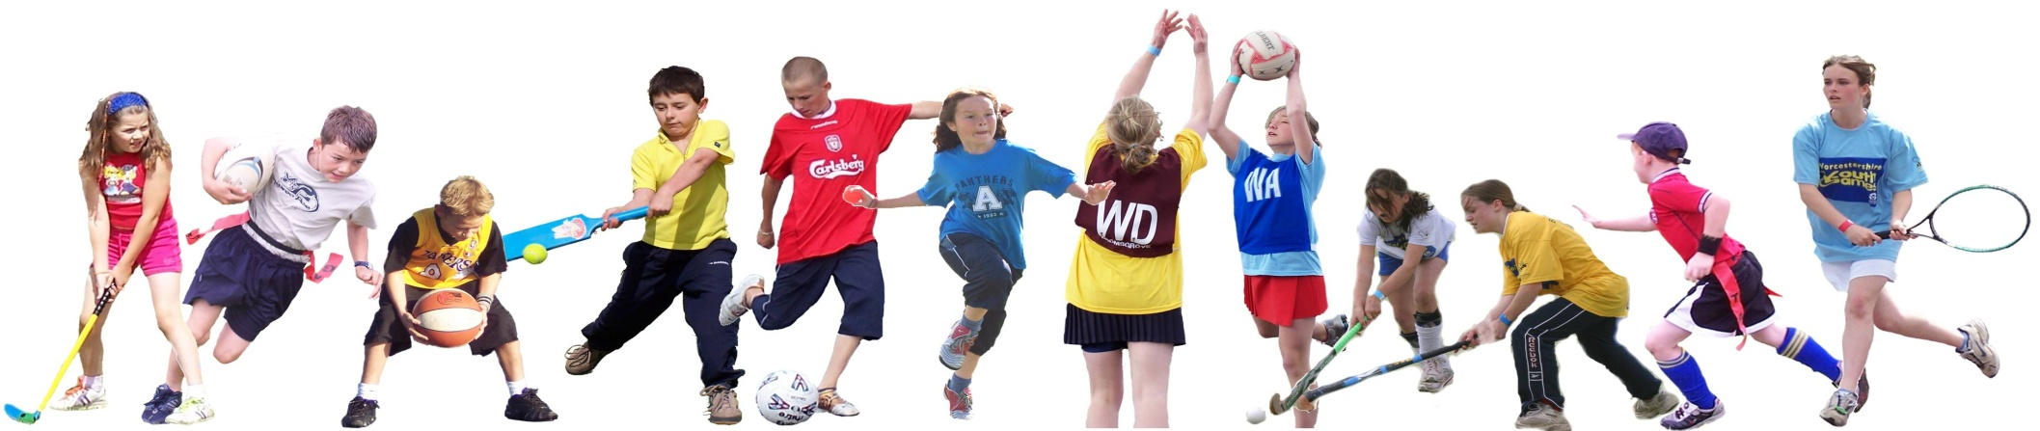
جامعة العربي بن مهدي أم البواقي
معهد علوم و تقنيات النشاطات البدنية و الرياضية
قسم التربية البدنية و الرياضية
مذكرة مكملة لنيل شهادة ماستر في تربية و علم الحركة
تخصص تربية و علم الحركة
تحت اشراف الأستاذ : قرماط نوري
من إعداد الطالب : دبوز عماد

Slide 2
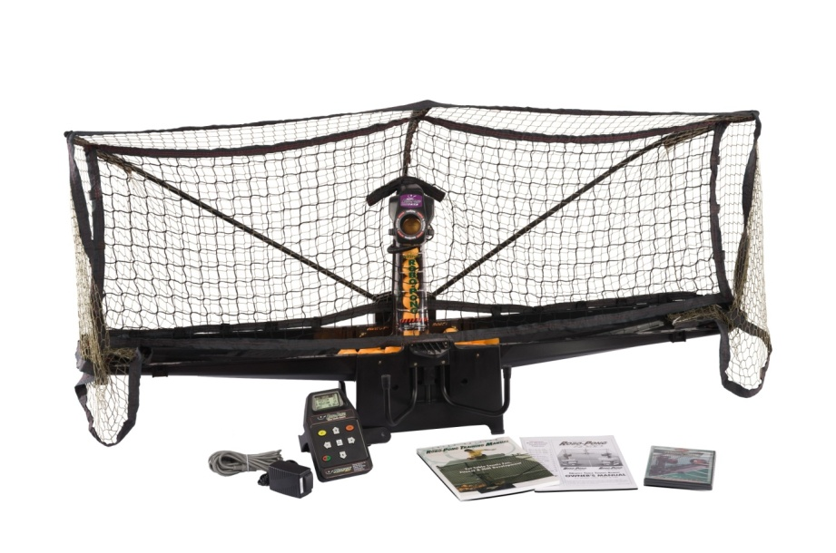

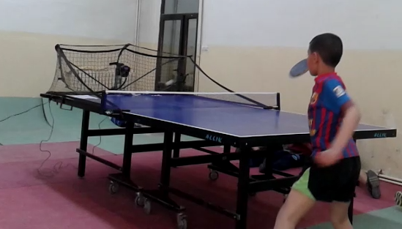
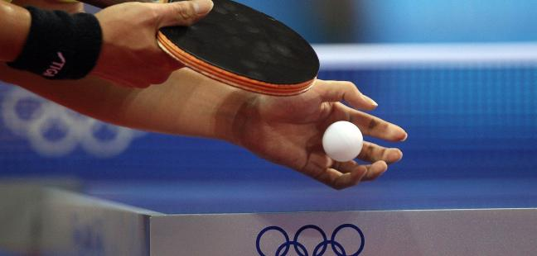

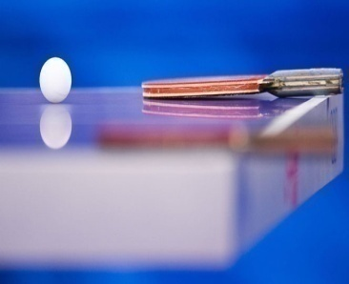
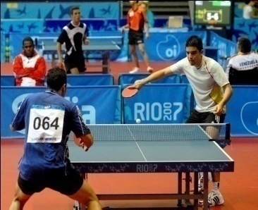
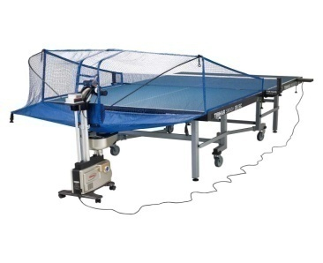
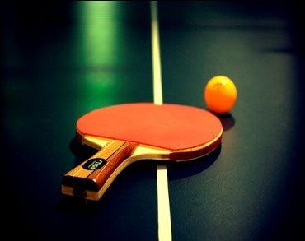
أهمية استخدام الروبوبونغ
في تحصيل بعض المهارات الأساسية لناشئي تنس الطاولة
من 07 إلى 14 سنة
دراسة ميدانية على نادي تنس الطاولة القاعة الرياضية المتعددة الرياضات عين فكرون

Slide 3
مـقــد مـــة:
تعود فكرة تنس الطاولة إلى أواخر القرن 19، حيث نشأة فكرتها من طرف بحارة براطنين كانوا يهوون لعب تنس الميدان في استراليا لجوها المناسب، و عند عودتهم لبريطانيا لم يتمكنوا من لعبها لسوء مناخها، و في إحدى الأيام الممطرة ، و بالضبط في مكتبة كان مجموعة من الطلاب يراجعون دروسهم، إلى أن طرأت فكرة لدى أحد البحارة وهي استخدام طاولة المراجعة للعب التنس و استعملوا الكتب كشبكة، و مضارب تنس الميدان ، و من هنا بدأت هذه اللعبة في الانتشار فقد عرفت تسميات عديدة حيث كانت في البداية تسمى تنس الطاولة عند البريطانين و عند اختراع كرة السلوبيد من طرف المهندس(James Gibbs) سميت باسم ping pong ، و ذلك للصوت الذي تصدره الكرة بتلامسها بالمضرب و الطاولة ، أما في فرنسا فقد سميت بـ pim pam و cossima. إلى أن استقرت في عصرنا هذا على اسمها الأصلي tennis de table و هو الاسم الشائع لهذه اللعبة. و تم صنع أول نموذج لطاولة التنس و مضاربها عام 1990، و في 12 ديسمبر 1926 تم تأسيس الاتحاد الدولي لتنس الطاولة بانجلترا و كان أيفور مونتاجو(Ivor Montagu) رئيسا للاتحاد، و في عام 1972 تم تأسيس الاتحادية الجزائرية لتنس الطاولة و كان بن منصور رئيسا لها، و في عام 1988 أصبحت هذه الرياضة لعبة ألومبية لها قوانين و قواعد تحكمها.

Slide 4
                و بمرور الزمن أصبحت لعبة تنس الطاولة من إحدى أكثر الرياضات شعبية في العالم من حيث عدد اللاعبين، حيث يضم الإتحاد العالمي لتنس الطاولة أكثر من195دولة بمشاركة أكثر من 100 دولة في بطولات العالم و هي الرياضة القومية بالصين حيث يوجد أكثر من 20 مليون لاعب مسجل ، و كما أنها تعتبر من أمتع اللعب على الإطلاق و تكمن متعة هذه اللعبة في الصعوبة و التعقيد في لعبها فهي تتطلب السرعة، و سرعة رد الفعل، لأنها تعتبر أسرع لعبة كرة في العالم فقد أثبتت القياسات أن الكرة تتحرك بسرعة 180كم/ساعة و يصل دورانها إلى 170 دورة في الثانية. فعلى لاعبها أن يتصف باللياقة البدنية العالية، و تكافئ متوافق في عمل الجهاز العصبي العضلي، و التركيز الجيد، و سرعة في اتخاذ القرار، و التوقع الجيد لتحركات و ضربات الخصم، و التحكم في النفس، و الإتقان الجيد لجميع المهارات و الضربات سواء الهجومية أو الدفاعية، و لذلك تطرقنا في موضوعنا هذا إلى تعليم بعض المهارات الأساسية لناشئ تنس الطاولة.

Slide 5
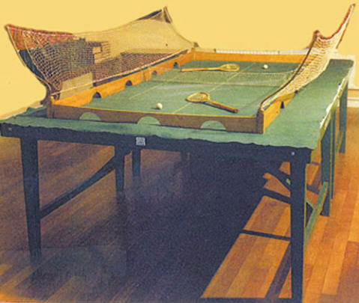
                إن التطور الحديث في التكلونوجيا ساهم بشكل كبير في تحسين و تطوير مستوى الرياضة، و ذلك من خلال العديد من الاختراعات التي تخدم الرياضة بكافة أنواعها، و من بين هذه الاختراعات جهاز الروبوبونغ (Robo bong)الخاص بشركة DONNIC المختصة في صناعة أدوات تنس الطاولة قامت باختراعه عام 2012 و تم استخدامه في أكتوبر 2012، لعرض تدريب لاعبي تنس الطاولة، فهو يعمل على تحسين و رفع مستوى الأداء المماري للاعبين لمختلف تقنيات تنس الطاولة، و ذلك لاحتوائه على لوحة تحكم تحتوي على 64 تمرين تمكنك من الرفع و الخفض في شدة التمرين و ذلك بزيادة سرعة الكرات، و التحكم في الوقت، و قوة الضربة، و سرعة دوران الكرة،...إلخ .
                و من خلال ما سبق دعونا نحاول التعرف على أهمية استخدام الروبو بونغ في تعليم بعض المهارات لناشئ نادي تنس الطاولة بالقاعة المغلقة المتعددة الرياضات لبلدية عين فكرون

Slide 6

طرح الإشكالية
على تعلم و اكتساب بعض مهارات تنس الطاولة و ذلك باستخدام الروبو بونغ و لكثرة مهارات هذه اللعبة ركز الباحث على أهمها و الضربتين المستقيمة بالوجه أمامي و الخلفي و ضربتي الدوران العلوي بالوجه الأمامي و الخلفي
ومن خلال اطلاع الباحث على العديد من الدراسات السابقة في مجال تنس الطاولة كدراسة مصطفى عبد النعيم حسن و المتمثلة في استخدام الأدوات المساعدة في تعليم بعض المهارات الأساسية لناشئ تنس الطاولة و هذا ما أدى إلى استثارة الباحث في وجود فكرة هذا البحث و المتمثل في محاولة إيجاد أسلوب تعليمي مناسب قد يساعد
إن إتقان المهارات الأساسية في لعبة تنس الطاولة من أهم العوامل التي تساعد اللاعب على تحقيق الفوز في المنافسة
و من خلال خبرة الباحث كلاعب، و مدرب مبتدئ و حكم جهوي لتنس الطاولة تابع للاتحادية الجزائرية لتنس الطاولة

Slide 7
و على ضوء ما سبق رغب الباحث في تسليط الضوء على استخدام "الروبو بونغ" في التدريب و معرفة ما أثره الايجابي في تعلم بعض المهارات الأساسية لناشئ نادي تنس الطاولة بأعمار من 07 إلى 14 سنة بالقاعة الرياضية المتعددة الرياضات ببلدية عين فكرون و يطرح التساؤل التالي:
إشكالية الدراسة
هل لاستخدام الروبو بونغ أثر في تعلم بعض المهارات الأساسية لناشئ تنس الطاولة؟

Slide 8
وعلى أساس هذه الإشكالية الرئيسية تطفو على السطح مجموعة من الأسئلة الفرعية نصوغها كالتالي:
هل لاستخدام "الروبو بونغ « Robo Bong » أثر في تعلم مهارتي الضربة المستقيمة بالوجه المضرب الأمامي و بالوجه الخلفي؟
هل لاستخدام "الروبو بونغ « Robo Bong » أثر في تعلم مهارتي الضربة الدورانية بوجه المضرب الأمامي و الخلفي.

Slide 9
الفرضية العامة للدراسة
لاستخدام "الروبو بونغ" « Robo Bong » أثر ايجابي في تعلم بعض المهارات الأساسية لناشئ تنس الطاولة.
الفرضيات الجزئية :
توجد فروق ذات دلالة إحصائية بين الاختبار القبلي و البعدي لصالح الاختبار البعدي في اختبار 60 ض/ 1 د في تعليم مهارتي الضربة المستقيمة بوجه المضرب الأمام » « Coup Droit و بوجه المضرب الخلفي « Revers »
توجد فروق ذات دلالة إحصائية بين الاختبار القبلي والبعدي لصالح الاختبار البعدي في اختبار 60 ض/1 د في تعلم مهارتي ضربة الدوران العلوي بوجه المضرب الأمام « Top spin CD »وبوجه المضرب الخلفي « Top spin RV »

Slide 10
أهمية الدراسة:
عدم وجود دراسات سابقة تناولت تعلم بعض المهارات الأساسية في رياضة تنس الطاولة في الجزائر
أهمية استخدام الآلة و التكلونوجيا في التعليم و التدريب لكونها تسهل و تبسط عملية التعليم و التعرف على أثرها الايجابي في تحسين مستوى أداء اللاعبين
تفتح مجالا جديدا لإجراء البحوث والدراسات وإثراء المعرفة العلمية خاصة فيما يخص مجال التعليم و التدريب باستخدام التكلونوجيا الحديثة

Slide 11
أهداف الدراسة:
التعرف على أثر استخدام "الروبو بونغ"«Robo Bong » في تحصيل بعض المهارات الأساسية في تنس الطاولة.
التعرف على أهمية "الروبو بونغ" « Robo Bong » و ما فائدته
التعرف على لعبة تنس الطاولة و القوانين التي تحكمها.

Slide 12
الفصل الأول
أفادنا هذا الفصل في التعرف على ما يلي ما يلي:
1
1- تاريخ و فكرة نشأة تنس الطاولة و التطور التاريخي لهذه اللعبة في تسميتها و أدواتها و قوانين لعبها
2- تاريخ تأسيس الاتحاد الدولي لتنس الطاولة في 12 ديسمبر 1926 م
3- تاريخ تأسيس الاتحادية الجزائرية لتنس الطاولة كان عام 1972 م
5- أقيمت أول بطولة للعالم في انجلترا عام 1926
4- جرت أول بطولة عربية لتنس الطاولة عام 1955م

Slide 13
6- تطور قوانين و أدوات تنس الطاولة( 1936الى 1969م) ظهور المضارب ذات الحبوب
7- السيطرة الأسيوية ( 1959-1969 ) حصل الصينيان شوانج تسي تونج و لي فو جانج على المركزين الأول و الثاني في البطولات أعوام( 1961م، 1963م، 1965م )
8- السيطرة الأوروبية تنس الطاولة رياضة أولمبية ( 1988م-1994م) فاز الفريق السويدي بالبطولة في 1991م و 1993م
9- السيطرة الصينية ( 1995م-2007م) سيطر الصينيون على بطولة العالم التي أقيمت في تيان جين ( فازوا بالميداليات السبع كلها و اعتلى أربعة صينيين منصة تسليم الميداليات ) و حصل كونج لينج هوي و يان بينج على البطولة الفردية.
10- خصائص مدارس تنس الطاولة: موضحة في الجدول التالي

Slide 14
المدرسة الصينية
الضربات الساحقة القريبة من الطاولة
المدرسة السويدية
هي مزيج من المدرسة الصينية و المجرية، و تتميز بالكرات الدورانية (المجر) مع السرعة و ضربات الإرسال و مبدأها الأساسي هو أن كل لاعب له أسلوبه الخاص .
المدرسة اليابانية
الاستعداد بالدوران الأمامي +الضربات الأمامية الساحقة
أليه التدريب
ندرة اللعب بالوجه الخلفي
تكرار الضربات (6 ساعات يوميا)
بدء الدوران الأمامي القوي ( 1967 )
ككثرة الحجز
الحركات القصيرة ( لعب الكرة في أقصى ارتفاع لها عند الارتداد )
استعمال الدوران الأمامي كضربة نهائية قوية
تطوير استعمال الدوران في الضربات الخلفية و اللعب المتوازن
اللعب السريع
قوة الحجز/ التحركات القصيرة
المطاط اللين ضعيف الحساسية للدوران

Slide 15
11- خصائص رياضة تنس الطاولة: قصر المسافة بين اللاعبين و ما يتطلبه ذلك من سرعة الرد، سرعة تحرك الكرة تصل سرعتها إلى 20 م / 1ثا
قواعد I.T.T.F : الأدوات و قوانين اللعب
الأدوات
الطاولة:
يسمى السطح العلوي للطاولة " سطح اللعب " و يجب أن يكون مستطيلا بطول 2,74 م و عرض 1,525 م و يكون في وضع أفقي على ارتفاع 76 سم من الأرضية مادة تحقق ارتدادا منتظما مقداره حوالي 23 سم عند إسقاط كرة قانونية عليه من ارتفاع 30 سم.

Slide 16
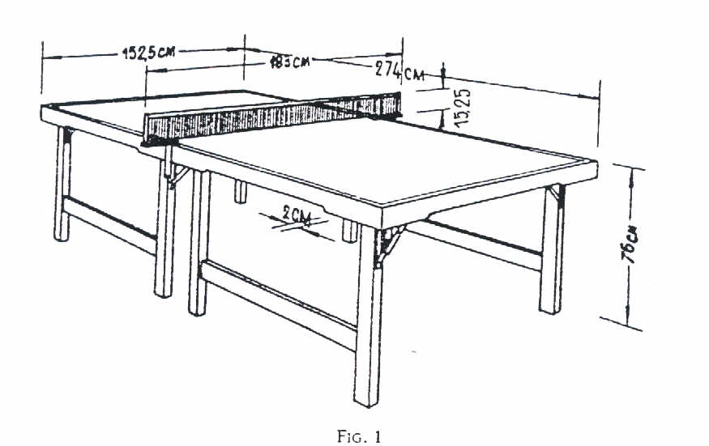
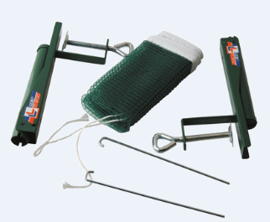
الشبكة
تعلق الشبكة بحبل متصل من كل طرف بقائم عمودي ارتفاعه 15,25 سم، و تكون الحدود الخارجية للقائم خارجة عن خط الجانب بمسافة 15,25 سم. على ارتفاع 15,25

Slide 17
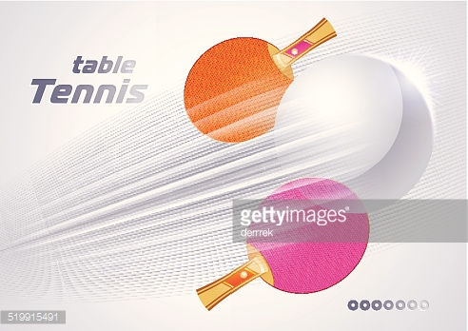
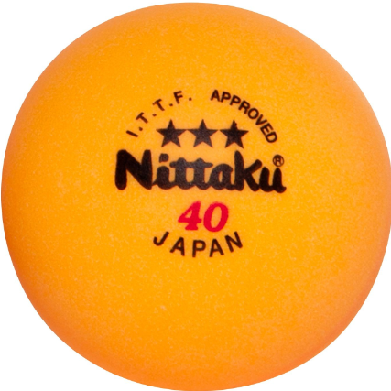
الكرة: يجب أن تكون الكرة كروية الشكل بقطر قدره 40 مم وزن الكرة تصنع الكرة من مادة سيليوليزية أو مواد بلاستكية مشابهة ولون الكرة أبيض أو برتقالي قدره 2,7 غرام.
قانون و كيفية اللعب
تسيير اللعب:
الحكم
الحكم المساعد
نظام اختيار الإرسال أو الاستقبال أو إحدى جهتي الطاولة
نظام اللعب:
المباراة
الإعادة
الشوط
النقطة
الطريقة البديلة
التبادل
المتلقي
المرسل
الرد
ضربة الإرسال

Slide 18
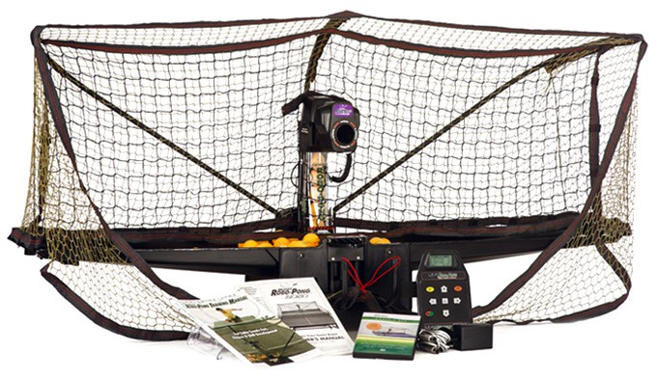
الفصل الثاني
تطرقنا في هذا الفصل إلى ما يلي
هو جهاز ذو تحكم إلكتروني خاص بتدريب لاعبي تنس الطاولة يحتوي على 64 تمرين و يمكنك من الإنقاص و الزيادة في شدة التدريب و ذلك بزيادة قوة الضربة و سرعة دورانها
الروبو بونغ

Slide 19
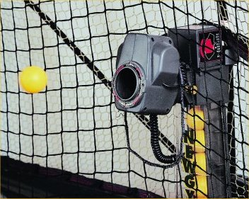
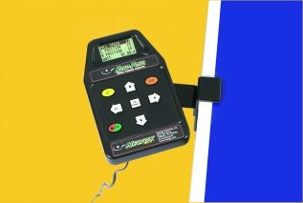
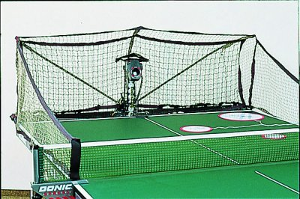
مكونات الروبوبونغ
1- رأس الروبوبونغ:
يمكنك من تغير اتجاه دوران الكرة و ذلك بتدوير مغير الاتجاه الذي يقع في مقدمة رأس الروبو بونغ
2- لوحة التحكم:
تمكنك من اختيار نوع التمرين و الرفع من شدته، بزيادة قوة الضربة، و زيادة عدد الكرات مع تقليل الوقت، و سرعة دوران الكرة
3- مجموعة الشبكة:
تقوم بجمع الكرات و نقلها إلة سلة جمع الكرات.

Slide 20
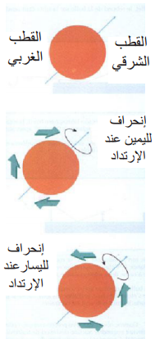
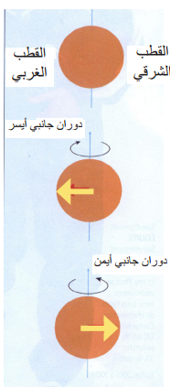
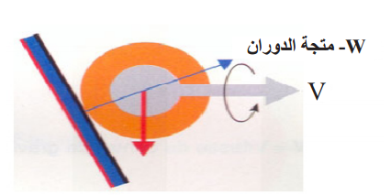
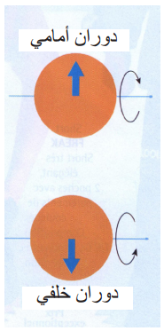
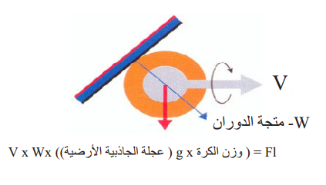
مبادئ علم الحركة في تنس الطاولة
الارتداد: هو تلك اللحظة القصيرة التي تلمس الكرة مادة غير محددة هناك نوعان من ارتداد الكرة:الارتداد من المضرب و الارتداد من الطاولة. يؤثر الأول على الثاني في اتجاه الكرة بعد ارتدادها.
المسار: هو وصف للطريق الذي تسلكه الكرة في الفضاء
الفيزياء و الميكانيكا: لخص هذا العنصر في الأشكال التالية

Slide 21
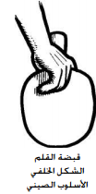

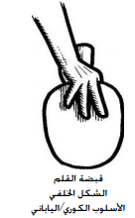
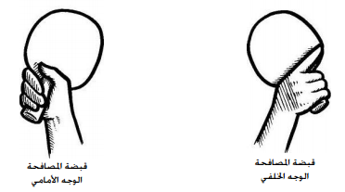
أنواع القبضات في تنس الطاولة
قبضة القلم: فيها أسلوبين: الصيني، و الكوري. لاحظ الشكل
قبضة المصافحة: لاحظ الشكل

Slide 22
مبادئ للتدريب البدني في تنس الطاولة
1- عناصر اللياقة البدنية و اختيارات التدريب: القوة، الطاقة، السرعة، التحمل، المرونة
2- أنظمة الطاقة: الطاقة الفوسفاتية ( لا هوائية )، الطاقة اللاكتيكية ( لا هوائي)، الطاقة ي الهوائية (هوائي).
يريد الأطفال في المدرب: أن يكون عادلا، مستعد للاستماع، يعترف بالمهارات، يمارس النظام
تدريب الأطفال
احتياجات الأطفال
الرضا،القيمة الشخصية، الخصوصية، الانتماء، المتعة-الإثارة-التشويق، النمو و التطور
مراحل تعليم المهارات: مرحلة الارتباك (الأولية)، مرحلة التهذيب (الوسطى)، مرحلة السلاسة (المتقدمة). معاني ضمنية في التدريب: اعرض أداء جيد، تدرج بالمهارة من البسيط إلى الأكثر تعقيدا، اجعل التدريب على المهارات في صورة تحدي، قسم المهارات إلى أجزاء، لا تعطي معلومات أكثر من اللازم.

Slide 23
الفصل الثالث
تطرقنا إلى ما يلي
تعريف مرحلة الطفولة المتأخرة: من 9 إلى 12 سنة، اعتبرها العلماء الفترة الثانية المكملة لمرحلة الطفولة الوسطى.
خصائص النمو في مرحلة الطفولة المتأخرة: مظاهر النمو الجسمي، مظاهر النمو العضلي و العقلي، مظاهر النمو الحركي و المهاري، مظاهر النمو الاجتماعي، مظاهر النمو الفسيولوجي، النمو الانفعالي.
حاجات الطفولة المتأخرة: الحاجيات نفسية: الحاجة إلى الأمن، الحاجة إلى الاعتماد على النفس، الحاجة إلى حب الاستطلاع، الحاجات الاجتماعية:الحاجة إلى الوسط العائلي، الحاجة إلى الوسط المدرسي، الحاجة إلى الصحبة والانتباه، الحاجة إلى تعلم المهارات الجسمية و الحركية
أهمية الأنشطة الرياضية في نمو شخصية الطفل:ويمثل اللعب أحد أهم أهدافه، كما تزداد مهاراته ويساعده خياله وحبه للتقليد على إتقان حركات معينة

Slide 24
تعريف المراهقة المبكرة: هي الاقتراب من النضج الجسمي والعقلي والنفسي والاجتماعي، ولكنه لا يصل إلى اكتمال النضج إلا بعد مرور عدة سنوات.
خصائص المراهقة الأولى: النمو الجسمي، النمو العقلي، النمو الاجتماعي، النمو الحركي
حاجات المراهق: الحاجة إلى الحب والأمان ، والحاجة إلى الاحترام ، للمكانة الاجتماعية والحاجة للتوجيه الايجابي وذلك
أهمية الأنشطة الرياضية للمراهق: إن الرياضة تساعد المراهق على الكشف عن قدراته البدنية والعقلية ويكشف من خلالها.
تطوير المهارات النفس- الحركية في المراهقة الأولى: أن تناسب القدرات الحركية والإدراكية مع المهارة المراد تعلمها، مراعاة الفروق الفردية، الاكتفاء بالشدة المتوسطة أثناء العمليات التعليمة، دراسة الجوانب النفسية للتلاميذ من ميول ورغبات...أثناء اختيار الأنشطة الحركية

Slide 25
الفصل الخامس
المنهجية و الاجرائات
الدراسة الاستطلاعية:
كان الهدف منها: اختيار المكان المناسب للعمل،
تحديد الاختبارات المناسبة لقياس متغيرات البحث من حيث المتغير المستقل والمتمثل في:( استخدام "الروبوبونغ" "Robo Pong " ) والمتغير التابع والمتمثل في :
( تحصيل بعض المهارات الأساسية في تنس الطاولة ).
توفير الوسائل والعتاد اللازم لإجراء الاختبارات
التجربة الاستطلاعية: تم القيام بالتجربة الاستطلاعية على عينة تشمل 7 لاعبين من نادي تنس الطاولة ببلدية عين فكرون.
- كما تم إجراء الاختبار وإعادة الاختبار وكان الهدف من هذه التجربة الاستطلاعية هو دراسة كفاءة الاختبارات المقترحة أي صدق، ثبات

Slide 26
الأسس العلمية للاختبار
موضوعية الاختبار: قام الباحث بإختيار اختبار 60 ضربة/1 دقيقة في جميع المهارات المقترحة، ولهذا تعتبر مفردات الاختبار ذات موضوعية جيدة. لأنها تعتمد على تقويم رقمي غير قابل للتأويل.
ثبات الاختبار: قد قام الباحث بحساب ثبات الاختبار و ذلك عن طريق التطبيق و إعادة التطبيق و قد قام بإجراء القياسات يوم 20/12/2014 و تم إعادة التطبيق يوم 27/12/2014 على نفس العينة مع توحيد ظروف القياسات
الضبط الإجرائي للمتغيرات البحث
المتغير التابع: تحصيل بعض المهارات الأساسية في تنس الطاولة
المتغيرات المستقلة: استخدام "الربو بونغ" في التدريب على بعض المهارات الأساسية في تنس الطاولة
المتغير الوسيط:
تتمثل في العمر براعم
و أصاغر (7-14) سنة

Slide 27
الدراسة الأساسية
مجتمع الدراسة:
1- عينة الدراسة: وقد قام الباحث باختيار عينة البحث باستخدام الطريقة العمدية، حيث تم اختيار العينة من بين 40 لاعب من نادي تنس الطاولة للقاعة الرياضية المتعددة الرياضات، تتوفر فيهم شروط السن( 7– 14 ) سنة لتكون 14 لاعبا من بين 58 لاعب من المجتمع الأصلي والمتمثل في فرق الولاية، ومثلت نسبة 24,13 %، حيث تم تقسيمهم، مجموعة تجريبية و مجموعة ضابطة.
2- خصائص العينة: السن: من 07 إلى 14 سنة، الجنس: ذكور، 7 ظ/7ت
- وقد تم إجراء الاختبار القبلي لكلا المجموعتين للتأكد من أنهما في مستوى متقارب، وكانت نتائج هذا الاختبار كما في الجدول رقم(4)
منهج الدراسة:
قام الباحث باختيار المنهج التجريبي لأنه المنهج المناسب لطبيعة الدراسة
ويعرفه بوحوش ودنينات1995 بأنه:" المنهج الأقرب لحل المشكلات العلمية، والتجريب، سواء تم بالمعمل أو في قاعة الدراسة أو في مجال آخر، وهو محاولة التحكم في جميع المتغيرات الأساسية باستثناء متغير واحد، حيث يقوم الباحث بتطويعه أو تغييره بهدف قياس تأثيره في العملية

Slide 28
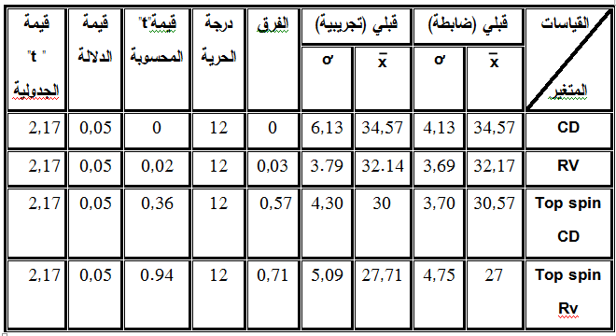
جدول (4): يبين الفرق بين الوسط الحسابي و الانحراف المعياري و قيمة "t" لنتائج الاختبار القبلي لكلا المجموعتين التجريبية و الضابطة في اختبار 60 ض/د لجميع المهارات المقترحة
من خلال الجدول(04) نلاحظ أن "t" المحسوبة أقل من "t" الجدولية عند مستوى دلالة قدرها (0,05)، ومنه نستنج أنه لا توجد فروق بين المجموعتين التجريبية و الضابطة في القياس القبيلي

Slide 29
مجالات الدراسة
تكونت الوحدة التعليمية من ثلاثة أجزاء
المجال الزمني: بدأت الدراسة لأساسية أواخر شهر ديسمبر 2014 و بتاريخ 27و28 من نفس الشهر قام الباحث بالقياس القبلي على كلا المجموعتين و بتاريخ 03جانفي 2014، و تم تنفيذ الوحدات التعليمية بإستخدام "الروبو بونغ" (Robo Pong) في تمارين المهارات المقترحة على المجموعة التجريبية وعزله عن المجموعة الضابطة التي بقيت في التعلم الطبيعي، وكانت التمرينات المقترحة عبارة عن تمارين مختارة الهدف منها تنمية أداء المهارات المقترحةCD. RV. Top spinCD. Top spin RV
الجزء الختامـي: وهي عبارة عن حركات تعطى بغرض الرجوع بالجسم إلى الحالة الطبيعية مع استرخاء عصبي عضلي، ومدته 15 دقائق.
الجزء الرئيسي: وهو عبارة عن موقع إدراج بعض التمرينات الخاصة بالمهارات المقترحة عن طريق الاداءات المهارية للعبة تنس الطاولة، بالإضافة إلى تمرينات مهارية لرفع مستوى أداء دقة التصويب ومدته 60 دقيقة.
الجزء التمهيدي: و الذي يعمل على وصول اللاعب إلى تهيئة كاملة لأجهزة الجسم للقيام بمجهود بدني، مع حركات خاصة بتنس الطاولة للعينة التجريبية، وتهيئة المفاصل والأربطة وإطالة العضلات العاملة ومدته 15دقيقة.
- طبق الباحث الوحدات في الفترة الممتدة 03 جانفي 2015 وفي 25 مارس 2015، قام بالقياس البعدي

Slide 30
المصادر الثانوية: الكتب العربية منها و الأجنبية في مجال تنس الطاولة، وكذا الدوريات والرسائل الجامعية ذات الصلة
طرق جمع البيانات:
اختبار 60ض/1د: يطبق كما يلي: نقوم بتسجيل كم ضربة صحيحة أداها اللاعب في الدقيقة وتكون الضربة صحيحة بضرب الكرة جهة اليسار و فوق الطاولة أي (الجهة اليمنى لروبوبونغ)، بالنسبة للاعب اليد اليمنى يكون واقفا في الجهة اليمنى و العكس بالنسبة للاعب اليد اليسرى
تعريف المهارات:
ضربة الدوران العلوي بالوجه الخلفي Top spin RV:
تنفذ ضربة الدورانية بالوجه الخلفي بصفة أساسية باستخدام الساعد و الرسغ مع حركة الوسط و الأرداف حيث يتم نقل وزن الجسم بالحد الأدنى و ذلك نتيجة للوضع المحايد (الأقدام على استقامة واحدة ) من أمام الجسم.
ضربة الدوران العلوي بالوجه الأمامي: Top spin CD
يستعمل الدوران العلوي المضاد للدوران على نحو متزايد مع تطوير اللاعب و يختص بالدوران العلوي مقابل الكرة ذات الدوران العلوي للمنافس، يمكن أداء الدوران المضاد بعيدا عن الطاولة أثناء هبوط الكرة أو بالقرب من الطاولة مباشرة بعد الارتداد
الضربة المستقيمة بالوجه الخلفي: RV
تعتبر الضربة المستقيمة بالوجه الخلفي مهارة أخرى من المهارات الأساسية التي يجب إتقانها لكونها نسخة هجومية، من الحجز و أسلوب عدواني لوضعية الكرة من أجل أخذ المبادرة في الهجوم
الضربة المستقيمة بالوجه الأماميCD: تعد أحد مفاتيح المهارات الأساسية التي يجب إتقانها. لكونها الأساس للضربة الساحقة،
و النسخة الهجومية للحجز. يتم التأثير على الكرة بقليل من الدوران أو بدون دوران.

Slide 31
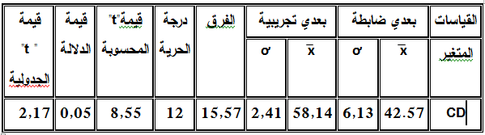
الفصل السادس
تحليل و مناقشة النتائج
1- نتائج اختبار60 ض/1د في الاختبار البعدي بين المجموعتين التجريبية و الضابطة في مهارة .CD
جدول رقم (13):يبين المتوسط الحسابي والانحراف المعياري و قيمة "t"ونوع الدلالة في القياسين البعديين للمجموعتين الضابطة والتجريبية في اختبار الضربة المستقيمة بالوجه الأماميCD

Slide 32
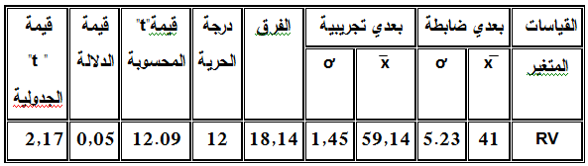
2- نتائج اختبار60 ض/1د في الاختبار البعدي بين المجموعتين التجريبية و الضابطة في مهارة RV
جدول رقم (14):يبين المتوسط الحسابي والانحراف المعياري و قيمة "t"ونوع الدلالة في القياسين البعديين للمجموعتين الضابطة و التجريبية في اختبار الضربة المستقيمة بالوجه الخلفيRV
و منه استنتجنا وجود فروق ذات دلالة إحصائية بين القياسين البعديين لاختبار الضربة المستقيمة بالوجه الخلفي بين المجموعتين الضابطة والتجريبية ، و لصالح المجموعة التجريبية.

Slide 33
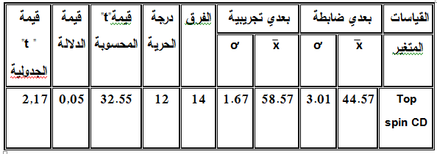
3- نتائج اختبار60 ض/1د في الاختبار البعدي بين المجموعتين التجريبية و الضابطة في مهارة . Top spin CD
جدول رقم (15):يبين المتوسط الحسابي والانحراف المعياري و قيمة "t"ونوع الدلالة في القياس البعديين للمجموعتين الضابطة و التجريبية في اختبار ضربة الدوران العلوي بالوجه الأمامي Top spin CD
و منه استنتجنا وجود فروق ذات دلالة إحصائية بين القياسين البعديين لاختبار ضربة الدوران العلوي بالوجه الأمامي بين المجموعتين الضابطة والتجريبية، و لصالح المجموعة التجريبية.

Slide 34
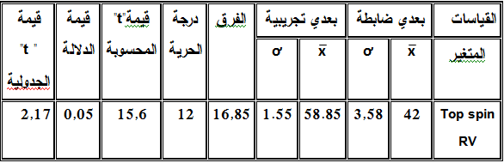
نتائج اختبار60 ض/1د في الاختبار البعدي بين المجموعتين التجريبية و الضابطة في مهارة . Top spin RV
جدول رقم (16):يبين المتوسط الحسابي والانحراف المعياري و قيمة "t"ونوع الدلالة في القياس البعديين للمجموعتين الضابطة و التجريبية في اختبار ضربة الدوران العلوي بالوجه الخلفي Top spin RV.
وهذا ما يدل على وجود فروق ذات دلالة إحصائية بين القياسين البعديين لاختبار ضربة الدوران العلوي بالوجه الخلفي بين المجموعتين الضابطة والتجريبية،

Slide 35
عرض ومناقشة النتائج في ضوء الفرضيات
الفرضية الأولى: توجد فروق ذات دلالة إحصائية بين الاختبار القبلي و البعدي (لصالح الاختبار البعدي) للمجموعة التجريبية في اختبار 60 ض/ 1 د لمهارتي الضربتين المستقيمة بالوجه الأمامي CD و بالوجه الخلفيRV .
مهارة: CD
يتضح من خلال الجدول رقم (13) أنه توجد فروق ذات دلالة إحصائية بين الاختبار القبلي و البعدي و لصالح الاختبار البعدي للمجموعة التجريبية حيث قدرت "t" المحسوبة بـ 08.55 و هي أكبر من "t" الجدولية 2.17 عند درجة حرية 12 و مستوى دلالة 0,05 و هذا ما يدل على أنه هناك تحسن كبير في اكتساب هذه المهارة، و يعزو الباحث هذا إلى استخدام جهاز الروبو بونغ في التدريبات التي خضعت لها المجموعة التجريبية.
ومن المعلوم أن مهارة التصويب تحتاج إلى التوقع الصحيح، و توقع لمسافة الأداء بحاسة النظر لإعطاء التقدير السليم إلى الجهاز العصبي لإيصال الإشارة العصبية إلى العضلات العاملة لتبسيط القوة المناسبة وتوفر قدرة عالية للجهاز العصبي الذي يلعب دورا مهما في توفير الانقباضات العضلية المشاركة في الأداء وكذلك تنظيم وتوفير الحركة المناسبة
مهارة: RV
يتضح من خلال الجدول رقم (14) أنه توجد فروق ذات دلالة إحصائية بين الاختبار القبلي و البعدي و لصالح الاختبار البعدي للمجموعة التجريبية حيث قدرت "t" المحسوبة بـ 12.09 و هي أكبر من "t" الجدولية 2.17 عند درجة حرية 12 و مستوى دلالة 0,05

Slide 36
و هذا ما يدل على أنه هناك تحسن كبير في اكتساب هذه المهارة، و يعزو الباحث هذا إلى استخدام جهاز الروبو بونغ في التدريبات التي خضعت لها المجموعة التجريبية.
و من خلال ما سبق يمكننا القول أن الفرضية الفرعية الأولى و القائلة: توجد فروق ذات دلالة إحصائية بين الاختبار القبلي و البعدي لصالح الاختبار البعدي في اختبار 60 ض/ 1 د في تعليم مهارتي الضربة المستقيمة بوجه المضرب الأمام » « Coup Droit و بوجه المضرب الخلفي « Revers » قد تحققت
الفرضية الثانية: توجد فروق ذات دلالة إحصائية بين الاختبار القبلي و البعدي (لصالح الاختبار البعدي) للمجموعة التجريبية في اختبار 60 ض/ 1 د لمهارتي الضربتين: ضربة دوران العلوي بالوجه الأمامي CD Top spin، وضربة الدوران العلوي بالوجه الخلفيRV Top spin .
مهارة: Top spin Coup Droit
يتضح من خلال الجدول رقم (14) أنه توجد فروق ذات دلالة إحصائية بين الاختبار القبلي و البعدي و لصالح الاختبار البعدي للمجموعة التجريبية حيث قدرت "t" المحسوبة بـ 32,55 و هي أكبر من "t" الجدولية 2.17 عند درجة حرية 12 و مستوى دلالة 0,05 و هذا ما يدل على أنه هناك تحسن كبير في اكتساب هذه المهارة، و يعزو الباحث هذا إلى استخدام جهاز الروبو بونغ في التدريبات التي خضعت لها المجموعة التجريبية.
مهارة: Top spin Revers
يتضح من خلال الجدول رقم (14) أنه توجد فروق ذات دلالة إحصائية بين الاختبار القبلي و البعدي و لصالح الاختبار البعدي للمجموعة التجريبية حيث قدرت "t" المحسوبة بـ 32,55 و هي أكبر من "t" الجدولية 2.17 عند درجة حرية 12 و مستوى دلالة 0,05 و هذا ما يدل على أنه هناك تحسن كبير في اكتساب هذه المهارة، و يعزو الباحث هذا إلى استخدام جهاز الروبو بونغ في التدريبات التي خضعت لها المجموعة التجريبية.
و من خلال ما سبق يمكننا القول أن الفرضية الفرعية الثانية و القائلة:

Slide 37
توجد فروق ذات دلالة إحصائية بين الاختبار القبلي و البعدي لصالح الاختبار البعدي في اختبار 60 ض/ 1 د في تعليم مهارتي الضربة المستقيمة بوجه المضرب الأمام » «Top spin Coup Droit و بوجه المضرب الخلفي «Top spin Revers » قد تحققت
خلاصة عامة:
بعد الإلمام بجوانب هذه الدراسة المتعلقة بأثر استخدام "الروبو بونغ" « Robo Bong » في تعلم بعض المهارات الاساسية لناشئ تنس الطاولة (7-14) سنة والتي كانت في الأساس تهدف إلى الإجابة على التساؤل الرئيسي للدراسة وهو: هل لاستخدام "الروبو بونغ" « Robo Bong » أثر تعلم بعض المهارات الاساسية لناشئ تنس الطاولة ؟ وثلاث تساؤلات جزئية متفرعة منها تبحث عن:
هل لاستخدام "الروبو بونغ" « Robo Bong » أثر في تعلم مهارتي الضربة المستقيمة بالوجه الأمامي و بالوجه الخلفي لناشئ تنس الطاولة ؟
هل لاستخدام "الروبو بونغ" « Robo Bong » أثر في تعلم مهارتي ضربة الدوران العلوي بالوجه الأمامي و بالوجه الخلفي لناشئ تنس الطاولة ؟
هل توجد فروق ذات دلالة إحصائية بين المجموعتين التجريبية والضابطة في الاختبارات البعدية ؟

Slide 38
وقد توصل الباحث إلى الإجابة عن هذه التساؤلات المطروحة من خلال المنهج التجريبي المتبع بتصميم المجموعات المتكافئة بالقياسين القبلي و البعدي، وقد أشارت النتائج إلى وجود فروق ذات دلالة إحصائية بين الاختبارين القبلي و البعدي لتأثير استخدام "الروبو بونغ" « Robo Bong » في تعلم بعض المهارات الأساسية ولصالح الاختبار البعدي. كذلك وجود فروق ذات دلالة إحصائية بين الاختبارين القبلي و البعدي لتأثير استخدام "الروبو بونغ" « Robo Bong » في تعلم بعض المهارات الأساسية ولصالح الاختبار البعدي، وكذلك وجود فروق ذات دلالة إحصائية بين المجموعتين التجريبية والضابطة.
اقتراحات:
استخدام "الروبو بونغ" « Robo Bong » في تعلم بعض المهارات الأساسية في تنس الطاولة و الاهتمام بالصفات النفس حركية خلال المراحل التعليمية والتدريبية. الاهتمام بالفئات العمرية وخاصة الطفولة لتحسين المهارات النفس حركية.
توفير الإمكانات اللازمة للعمليات التدريبية فيما يخص تحسين التقنيات و مختلف المهارات في تنس الطاولة
إجراء دراسات وبحوث مماثلة وعلى عينات مختلفة، وتخصصات ومراحل أخرى، وتحت ظروف مختلفة.
إدراج تنس الطاولة في مختلف الأطوار الدراسية و التعليمية

Slide 39
خاتمــة
لقد كانت الدراسة الحالية تسعى إلى معرفة أثر استخدام "الروبوبونغ" « Robo Bong »، ألا وهي (مهارتي الضربة المستقيمة بالوجه المضرب الأمامي و الخلفي و مهارتي ضربة الدوران العلوي بالوجه المضرب الامامي و الخلفي) وقد كانت بمثابة سعي وراء الحقيقة وذلك لمعرفة حقيقة الواقع للمشكلة المطروحة، وقد توصلت الدراسة نوعا ما بشقها النظري إلى الإلمام بكل ما يتعلق بالمفاهيم والتعاريف والنظريات المحيطة بمتغيرات البحث، والتطبيقي الذي اعتمد على المنهج التجريبي الملائم لمثل هذه الدراسات إلى أنه يوجد أثر استخدام "الروبوبونغ" « Robo Bong » في تسهيل و تبسيط عملية التعلم و التدريب على بعض المهارات في تنس الطاولة
وقد كانت النتائج المحققة في الدراسة التطبيقية التي قام بها الباحث على العينة التجريبية تؤكد أنه من الممكن إدراج تمارين وبرامج تجريبية لاستخدام "الروبو بونغ" « Robo Bong »، وهذا نتيجة التحسن الظاهر من خلال الاختبارات الإحصائية.

